Slide 1
Солнце и времена года
Исполнитель:
Викулова Арина Евгеньевна
1 «В» класс, МАОУ гимназия №104
Руководитель:
Коноплева Лилия Анатольевна,
учитель начальных классов высшей категории
МАОУ гимназия №104
Екатеринбург 2017

Slide 2
ТЕМА: Солнце и времена года
ЦЕЛЬ: Узнать почему в разное время года солнце греет по-разному?
ГИПОТЕЗА: Солнце грет по-разному потому, что Земля вращается вокруг него.
Задачи:
- Изучить литературу: учебники, энциклопедии, журналы, интернет.
- Провести наблюдения и исследования как ведет себя солнце
- Подвести итоги

Slide 3
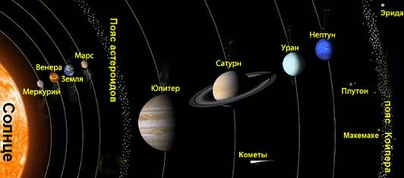
Солнечная система
Наша планета Земля, на которой мы живём, входит в состав Солнечной системы. В центре Солнечной системы ярко светит горячая звезда – Солнце. Вокруг него на разном расстоянии от Солнца вращаются восемь главных планет. Одна их них, третья по счёту, и есть наша Земля.

Slide 4
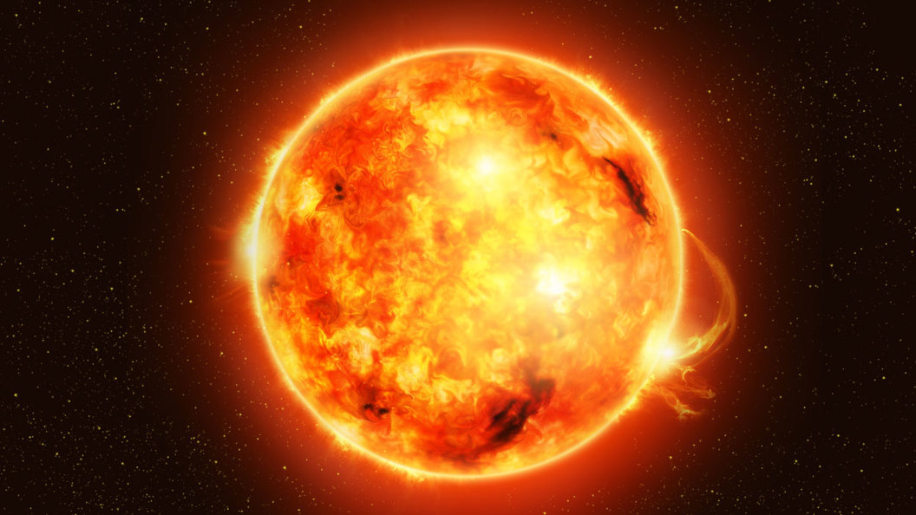
Звезда и почему она вырабатывает тепло.
Солнце — источник света, тепла и жизни в солнечной системе, но вместе с тем это ближайшая к нам звезда.

Slide 5
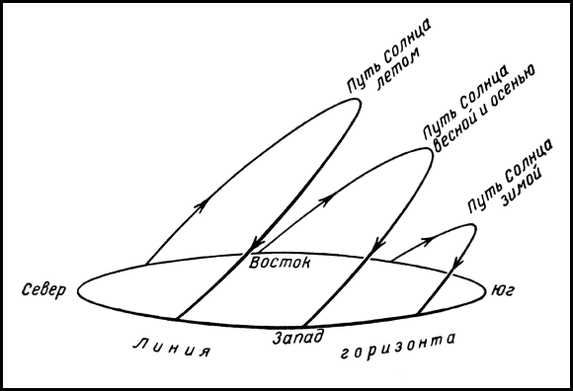
Почему солнце зимой греет меньше?
Летом Солнце встает рано, идёт высоко по небу и заходит поздно. Зимой, наоборот, Солнце показывается над горизонтом поздно и, совершив низкий и короткий путь по небу, рано заходит.

Slide 6
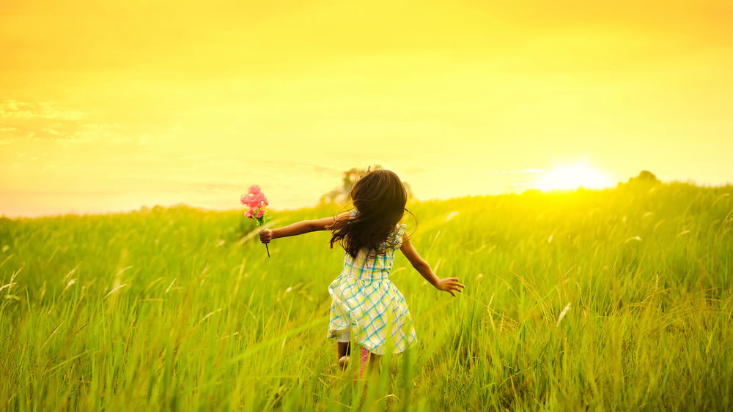
Зачем нам солнечное тепло?
Солнце – это величайшее творение вселенной.

Slide 7
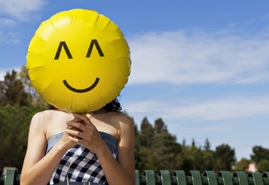
Радуемся солнцу (витамины)
Благодаря солнышку в нашем организме вырабатывается определённое вещество, которое учёные назвали «гормон радости» – серотонин.

Slide 8
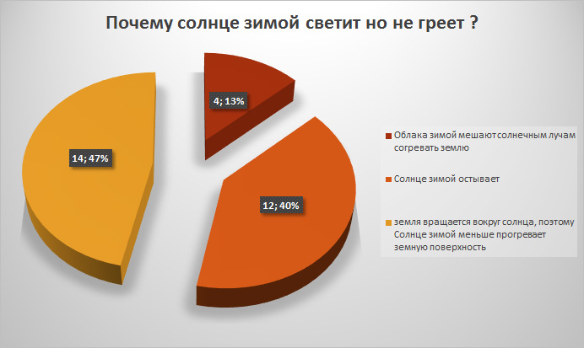
Опрос среди одноклассников:

